Slide 1
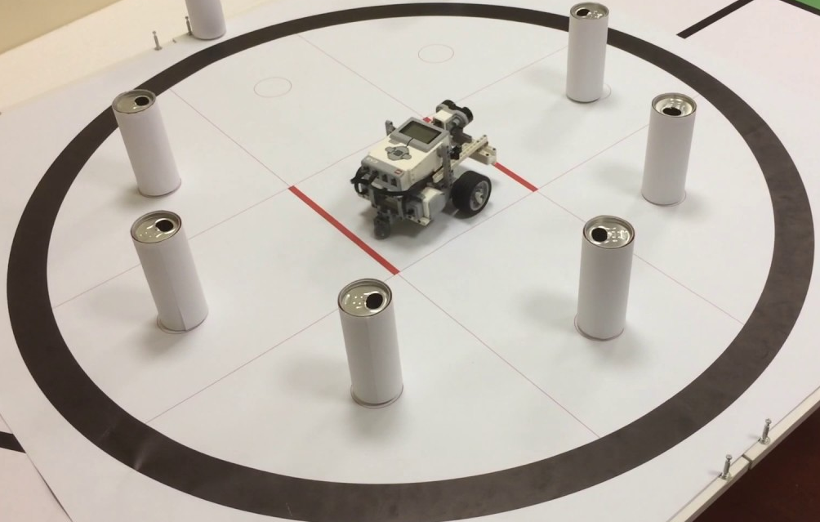
Соревнования по робототехнике
«Кегельринг для начинающих»
Наставник: Козырева Алла Александровна
Участник: Абдуллаев Назим Эльчинович

Slide 2
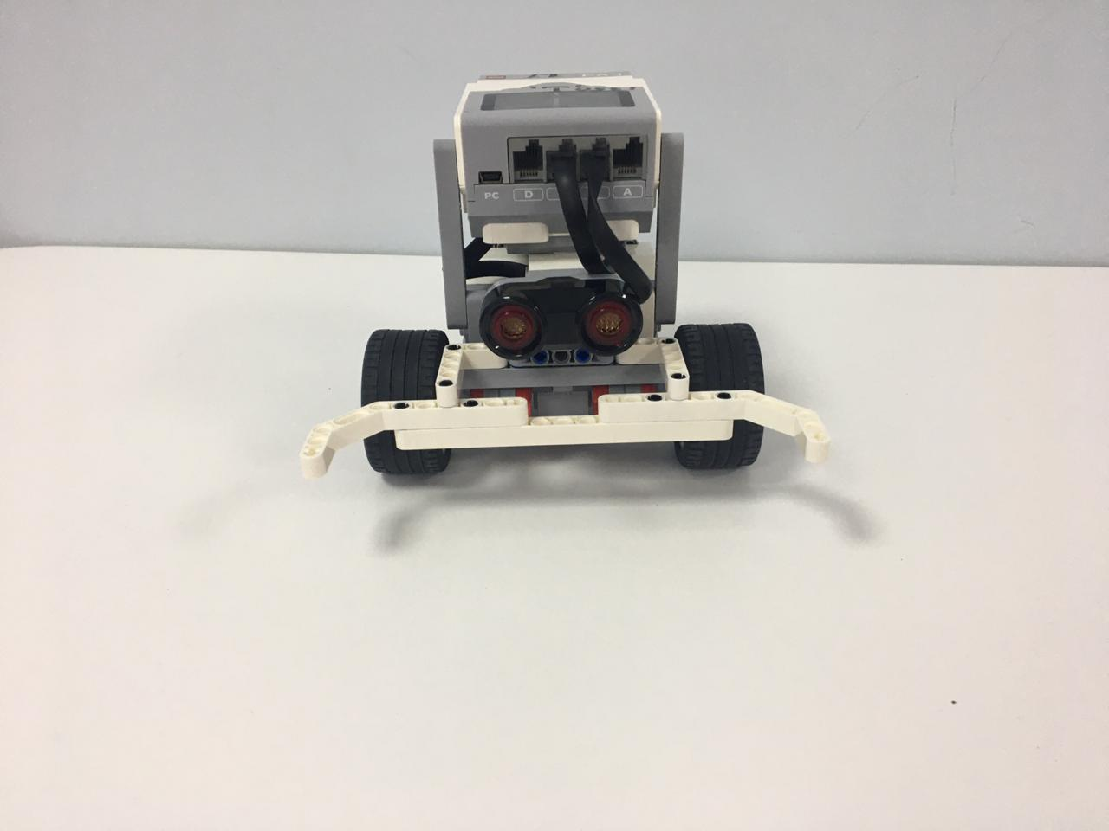
РОБОТ
Робот оснащен ультразвуковым датчиком, для того чтобы Лео смог обнаружить фишку и датчиком цвета, чтобы робот не выезжал за пределы ринга
Моего робота зовут Лео и его конструкция сделана специально для соревнования: «Кегельринг для начинающих»

Slide 3
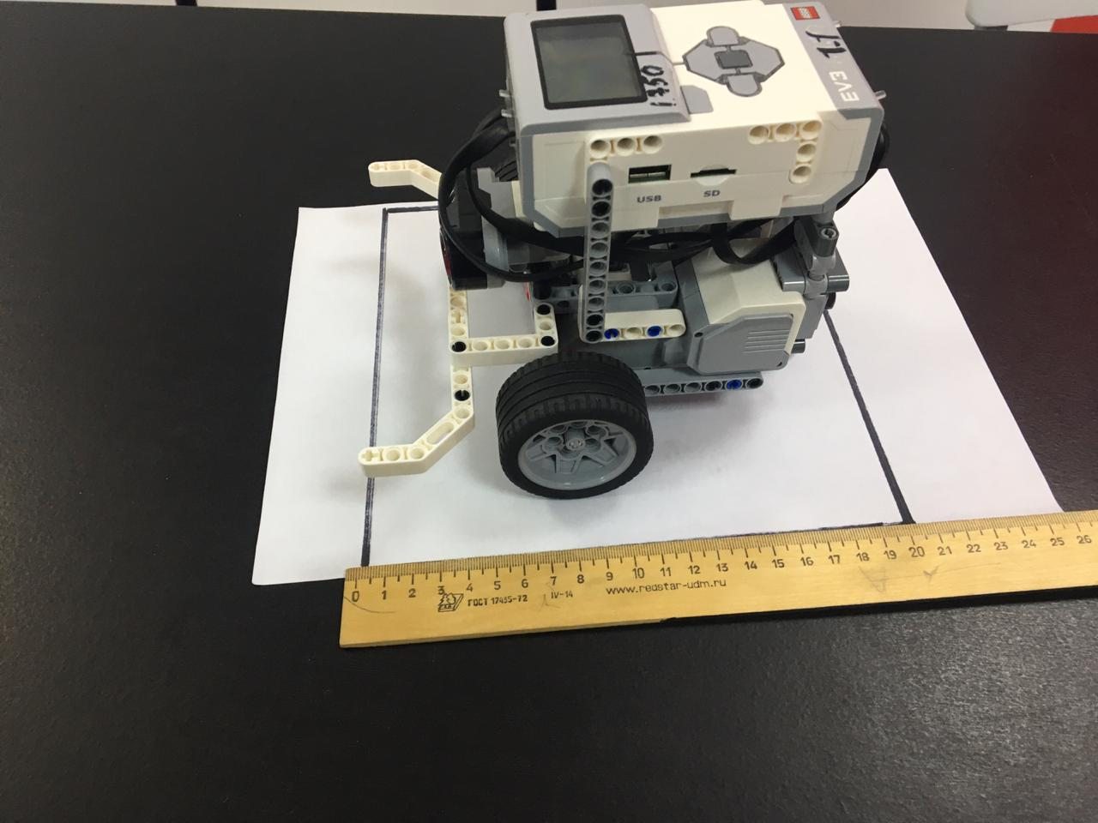
Я поместил своего робота в квадрат размером 20*20 см, чтобы убедиться, что его размеры соответствуют регламенту

Slide 4
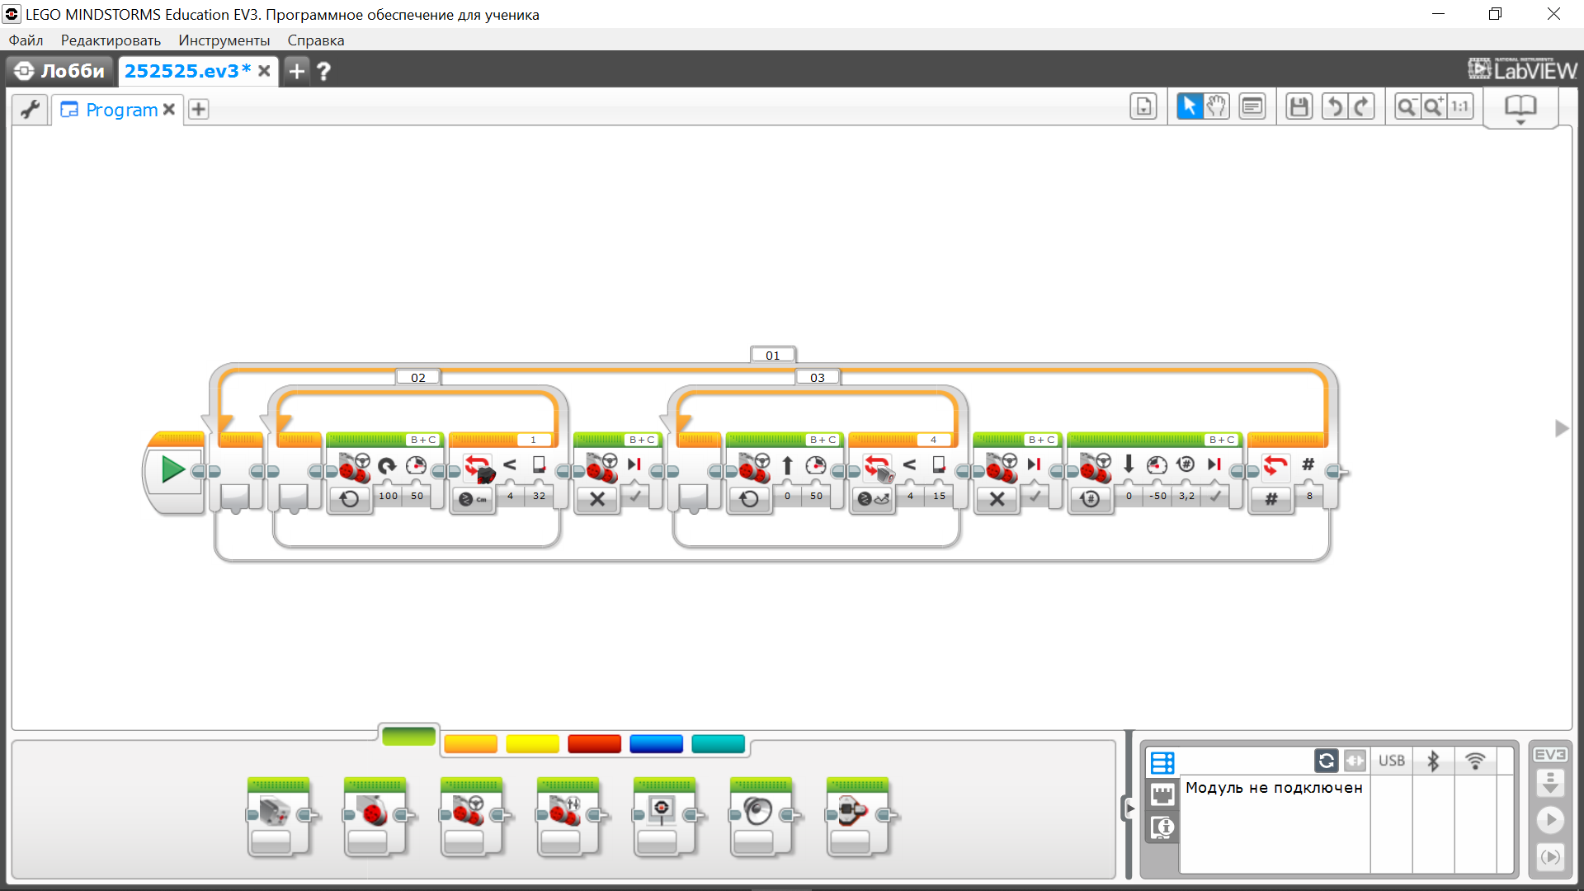
Код программы

Slide 5
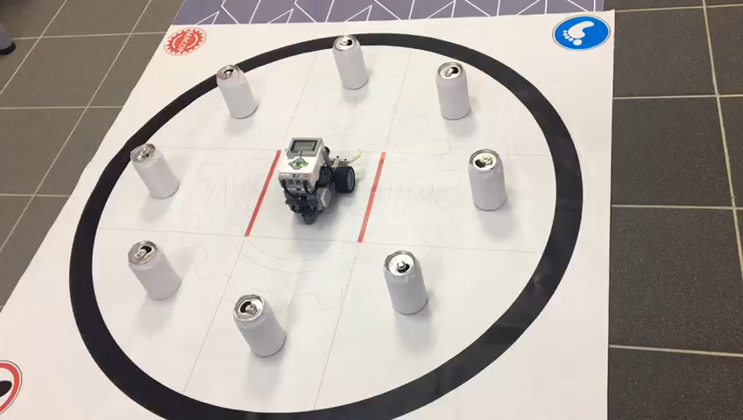
Выполнение программы

